Slide 1

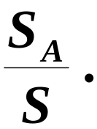





几何概型
定义
当随机试验的样本空间是某个区域，
并
且任意一点落在度量 (长度、 面积、体积) 相同的
子区域是等可能的，
则事件A的概率可定义为
这样借助于几何上的度量来合理规定
的概率称为几何概型.

Slide 2
说明
当古典概型的试验结果为连续无穷多个时,
就归结为几何概型.

Slide 3



会面问题
例1
甲、乙两人相约在 0 到 T 这段时间内,
在预定
地点会面.
先到的人等候另一个人,
经过时间 t
( t<T ) 后离去.
设每人在0 到T 这段时间内各时刻到
达该地是等可能的 ,
且两人到达的时刻互不牵连.
求甲、乙两人能会面的概率.
解
那么
刻,
两人会
面的充要条件

Slide 4









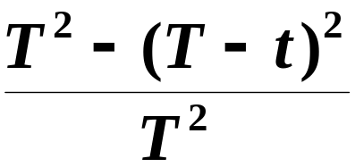
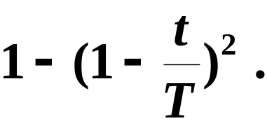

则
若以 x, y 表示平面上点的坐标 ,
故所求的概率为

Slide 5

例2
甲、乙两人约定在下午1 时到2 时之间到某站
乘公共汽车 ,
它们
又这段时间内有四班公共汽车，
如果
的开车时刻分别为 1:15、1:30、1:45、2:00.
甲、乙约定
(1) 见车就乘;
(2)最多等一辆车.
求甲、乙同乘一车的概率.
假定甲、乙两人到达车
站的时刻是互相不牵连的,
且每人在1 时到 2 时的
任何时刻到达车站是等可能的.

Slide 6













解
则
设 x, y 分别为甲、乙两人到达的时刻,

Slide 7

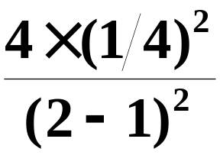

见车就乘的概率为

Slide 8



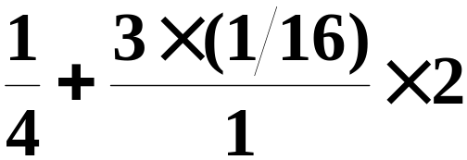


最多等一辆车,
甲、乙同乘一车的概率为

